Slide 1
REFORMA A
LAS PENSIONES
Úrsula Schwarzhaupt, Jefe de Estudios
SUBSECRETARÍA PREVISIÓN SOCIAL

Slide 2
ESTRUCTURA DEL SISTEMA DE PENSIONES CHILENO
Pilar Voluntario
Pilar Contributivo
Pilar Solidario
Incentivos a la contribución voluntaria
12,7% cotización, pensiones de vejez, invalidez y sobrevivencia
0,8% PIB, 1.542.000 beneficiarios

Slide 3
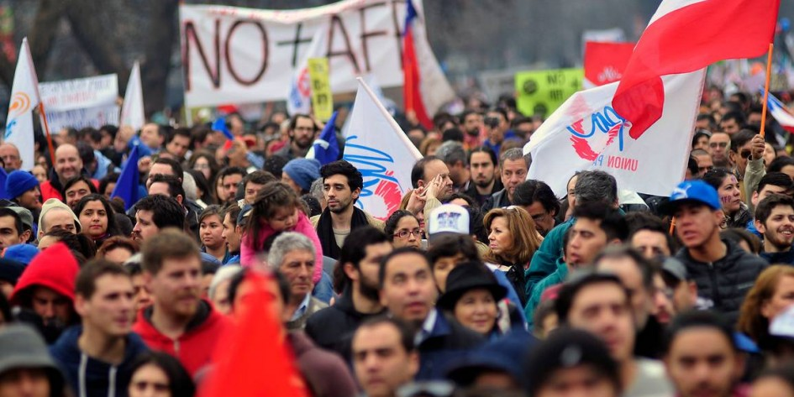
EL SISTEMA NO ESTÁ ENTREGANDO BUENAS PENSIONES
Pensión de vejez contributiva promedio
Mujeres: $USD 234
Hombres: $USD 370
Pensión de vejez contributiva mediana
Mujeres: $USD 153
Hombres: $USD 214

Slide 4
EL SISTEMA NO ESTÁ ENTREGANDO BUENAS PENSIONES
El monto de las pensiones depende del ahorro previsional que logremos acumular durante nuestra vida activa.
Éste depende principalmente de:
nuestras remuneraciones,
la densidad de cotizaciones,
la rentabilidad de los fondos y
la edad de retiro.
Adicionalmente la longevidad incide en el monto de la pensión, puesto que determina entre cuantos años debe repartirse el fondo

Slide 5
BAJO NIVEL DE CONTRIBUCIÓN AL SISTEMA DE PENSIONES
Los trabajadores chilenos cotizan 16 años en promedio, 21 años menos que el promedio de los países OCDE
Menor participación laboral femenina y alta informalidad:
Las ocupadas corresponden a un 70% de las mujeres entre 25 – 65 años, vs un 99% en el caso de los hombres
Solo un 64% de los ocupados cotiza

Slide 6
AUMENTO EN LA EXPECTATIVA DE VIDA HA IMPACTADO NEGATIVAMENTE EN LAS PENSIONES
La esperanza de vida al nacer entre 1980 – 2019 ha aumentado más de 10 años
Las mujeres cotizan 15 años para financiar 30 años, mientras que los hombres cotizan 22 años para financiar 20 años de pensión.

Slide 7
PROYECTO DE LEY DE REFORMA AL SISTEMA DE PENSIONES
5 Focos Principales:
Mejorar las pensiones de actuales y futuros beneficiarios del Pilar Solidario.
Mejorar las pensiones de la Clase Media, de las Mujeres de Clase Media y de aquellos que decidan postergar su jubilación
Mayor protección económica a adultos mayores dependientes funcionales severos
Mayores pensiones de vejez autofinanciadas.
Perfeccionar el Sistema y apertura a nuevos actores; Mejor Información y Educación Previsional; Mayor Fiscalización.

Slide 8
1. MEJORAR LAS PENSIONES DEL PILAR SOLIDARIO
Beneficiarios: actuales y futuros pensionados mayores de 65 años que pertenezcan al 60% más vulnerable, con nulo o escaso ahorro previsional.
Instrumentos:
Aumento del monto de Pensión Básica Solidaria (PBS) diferenciada por edad
Aumento de la Pensión Máxima con Aporte Previsional (PMAS) diferenciada por edad
Seguro de longevidad para el retiro programado (futuro)
Financiamiento: Mayor gasto público. US$900 millones al 2030.
Impacto: Ambos beneficios llegarán a aproximadamente 1,5 millones de actuales pensionados. Al quinto año de la reforma, los beneficiarios habrán subido a 1,75 millones.

Slide 9
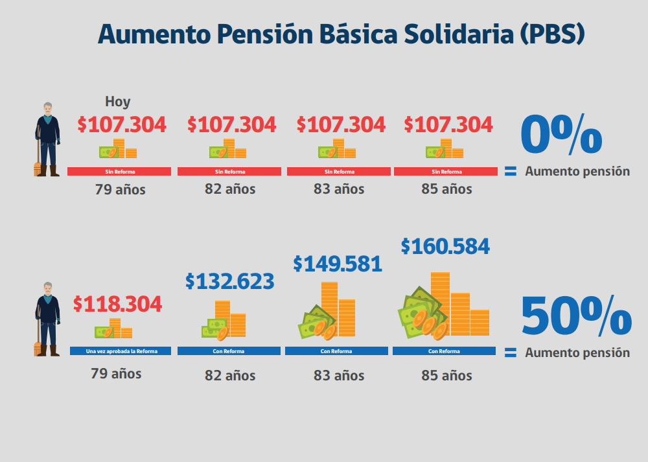
1. MEJORAR LAS PENSIONES DEL PILAR SOLIDARIO

Slide 10
1. MEJORAR LAS PENSIONES DEL PILAR SOLIDARIO

Slide 11
2. MEJORAR LAS PENSIONES DE CLASE MEDIA
Beneficiarios: trabajadores afiliados al Sistema de Pensiones: mujeres con más de 16 años cotizaciones y hombres con más de 22 cotizaciones, que financien pensión inferior a $ USD 1.000
Instrumentos:
Se crea un Aporte mensual para la clase media
Se crea un complemento mensual para mujeres de clase media
Se crea un Aporte Adicional al Esfuerzo de la Clase Media
Financiamiento: Mayor gasto público: US$700 millones
Impacto: Al año de aprobada la reforma, se beneficia aproximadamente a 490 mil pensionados, llegando a 815 mil el 2027.

Slide 12
BENEFICIOS CLASE MEDIA
Requisito de años cotizados:
16 años para las mujeres
22 años para los hombres
El 40% de las personas que se están pensionando por vejez cumple estos requisitos

Slide 13
BENEFICIOS CLASE MEDIA
Aporte mensual para la clase media
$6 USD por cada año cotizado por sobre los 15 años para las mujeres y por sobre los 21 años en el caso de los hombres.
Aporte mensual adicional para mujeres de clase media
$2 USD por cada año cotizado por sobre los 15 años.
Aporte adicional al Esfuerzo de la clase media.
$12 USD por cada año cotizado después de la edad legal de retiro para las mujeres
$9 USD por cada año cotizado después de la edad legal de retiro para los hombres
Edad legal
ACM
ACME
Edad de Retiro

Slide 14
BENEFICIOS CLASE MEDIA
Para el año 2027 se estima beneficiar a 351.624 pensionados, más otros 308.550 que además recibirán Aporte Previsional Solidario.
660.207 pensionados
En promedio se estima mejorar las pensiones de la mujeres en un 14% y las de los hombres en un 10%, con un monto promedio equivalente a $ 49 USD.

Slide 15
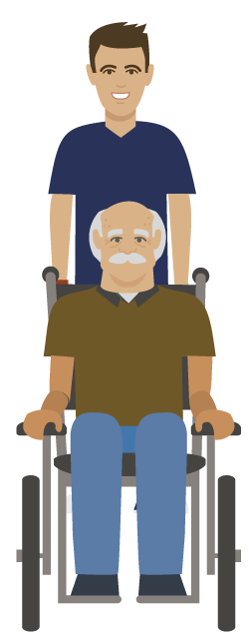
MAYOR PROTECCIÓN ECONÓMICA A ADULTOS MAYORES DEPENDIENTES
Beneficiarios: adultos mayores de 65 años dependientes funcional severos (actuales y futuros, según tipo de beneficio)
Instrumento:
Subsidio de Dependencia (financiamiento estatal)
Seguro de Dependencia (cargo a empleador).
Financiamiento
Subsidio de Dependencia: Mayor gasto público (US$335 millones).
Seguro de Dependencia: aportes del empleador (0,2%).
Impacto: En el caso del subsidio, el quinto año de la reforma beneficiará a 121 mil adultos mayores dependientes funcionales severos.

Slide 16
MAYORES PENSIONES DE VEJEZ AUTOFINANCIADAS
Beneficiarios: trabajadores afiliados al Sistema de Pensiones.
Instrumentos:
Aumento de tasa de cotización en un 4% con cargo al empleador.
Seguro de Lagunas Previsionales
Incentivos para postergar edad de pensión de vejez
Fortalecimiento cobranza cotizaciones
Financiamiento: Mayor ahorro en cuentas individuales
Gasto fiscal: US$532 millones. Fuente: Informe Financiero al 2030.
Impacto:
4 pp en pensión: 40% incremento
Seguro de Lagunas: 4,3% incremento

Slide 17
PERFECCIONAMIENTO DEL SISTEMA Y ENTRADA DE NUEVOS ACTORES
Beneficiarios: Trabajadores afiliados al Sistema de Pensiones
Instrumentos:
Se permite ingreso de nuevos actores para la administración de fondos (entidades con y sin fines de lucro, Cajas de Compensación; Asociaciones de Ahorro y Crédito).
Se permite a las administradoras del 10% distribuir utilidades entre sus afiliados.
Se reducen las barreras a la entrada a la industria de AFP (menos encaje; mas flexibilidad para subcontratar servicios, se perfeccionan reglas de licitación, entre otras).
Libertad para diferenciar comisiones por permanencia efectiva y tamaño del grupo que se afilia.
Regulaciones para promover traspasos informados.
Nuevos instrumentos de educación previsional.
Mayores facultades fiscalizadoras a la Superintendencia de Pensiones.
Impacto: Mas administradoras. Mayor retorno de largo plazo. Mejores servicios.

Slide 18
MUCHAS GRACIAS

